Slide 1
（常州外国语学校 金菊）

Slide 2
登场亮相
1
各小组组长简单介绍组员分工情况

Slide 3
初露头角
一显锋芒
2
裁判组针对书本内容，负责命题；
各组分别派两位同学答题；
每题1分，裁判组记分。
A
B
C

Slide 4
各展其能
畅所欲言
3
班级同学按读书报告类别分组，各完成一份报告（见学案）；
各组交流推荐1-2篇报告，提交“享读平台”，分享见解；
各组推荐一位同学课堂阐述报告，接受他组同学提问；
各组一位同学结合报告现场提问；
裁判组交流，准备评点。

Slide 5
1.概念：
在阅读作品的基础上，明确一个主题，围绕主题深入阅读、查阅相关评价性的文字，从而写出有一定思想主题、有自己见解和感受的、形式活泼自然的读书报告。
2.示例：
《水浒传》语言明快、简练、鲜明独特，无论是叙事还是刻画人物都能做到寥寥数语而形象逼真、活灵活现。例如描写李逵时，“黑凛凛”三个字就把李逵的形象写活了。 因此，读完本书，以“《水浒传》塑造典型人物的个性化语言”为主题，在学习一些评论文章的基础上，就可以完成一份感悟类读书报告。

Slide 6
1.概念：
把两份或两份以上阅读材料联系起来进行比较式的阅读，选准对比点，同中求异、异中求同后撰写的读书报告。
2.《格列佛游记 小人国》比较类读书报告主题推荐： （1）《鲁滨孙漂流记》与《格列佛游记》之作品写作色彩比较； （2）谈《鲁滨孙漂流记》与《格列佛游记》的现实主义精神； （3）鲁滨孙与格列佛人物形象异同之比较。

Slide 7
1.概念：
阅读过程中，勇于打破传统观点和看法，依据事实和个人思考探索新体会、新感受，进行创新阅读与创新学习，由此撰写的读书报告为创新类读书报告。
2.示例： 内容创新： （1）为作品中的反面形象“正名”。
（2）给作品中的正面形象“泼冷水”。
（3）为文中作为线索人物、陪衬人物出现的模糊形象“定型”。等等
形式创新： 就一份读物的整体或某一部分，尝试创新另一种作品表现形式，如改编剧本、改写作品、结尾续写等等。

Slide 8
相惜相勉
4
评价维度：
1、读书报告有基本完整的框架结构；
2、报告主题的选择针对书本，准确有力；
3、阐述过程贴合主题，完整、透彻。

Slide 9
相惜相勉
4

Slide 10
作业布置
5
结合本堂课对“读书报告”这种深阅读方式的进一步了解，任选一类报告，小组合作，完成对“大人国”“飞岛国”“慧骃国”任一部分的解读。

Slide 12
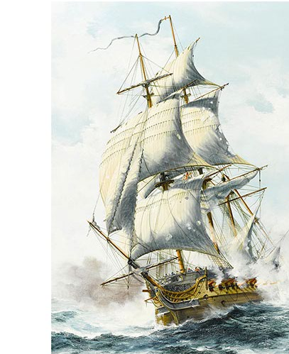
A
（一）
1.判断：恢复格列福自由条款的起草人为内务大臣。
（ ）
2.单选：利立浦特国为何主张从小端打破鸡蛋
（ ）
A.皇帝打大端时弄破了手指
B.皇帝的父亲打大端时打破了手指 C.皇帝的祖父打大端时打破了手指
D.古法即为从小端打破鸡蛋

Slide 13
（二）
1．判断：利立浦特岛国人民大多吃鸡蛋先磕破大端，
“小端派”逃往不来夫斯古。 （ ）
2．单选：官员们在皇帝执着的横杆上表演特技，
按表演技艺的高低，第二名赏给 （ ）
A．红丝线
B．蓝丝线
C．紫丝线

Slide 14
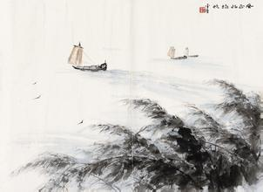
（一）
1．判断：格列佛受“羚羊号”船长的雇请出航遇风暴，他自己乘着救生艇逃生，结果半路救生艇翻了。
（ ）
2．单选：小人国中，人们的身高大多为 （ ）
A．25cm
B．15cm
C．5cm
B

Slide 15
（二）
1.判断：格列佛以随船内科医生的身份出游。 （ ）
2.单选：利立普特国王与手下大臣相比，了不起在 （ ）
A.学识更渊博，才能更卓越
B.绳上跳舞的技术更优良
C.比大臣高了一个手指甲

Slide 16
C
（一）
1.判断：盛大节日里，官员在横杆上下表演特技，皇帝根据表演技艺的高低，授予官员蓝丝带、红丝带、黄丝带。 （ ）
2.单选：格列佛因什么原因失去了皇帝的恩宠？
（ ）
A.不愿消灭掉整个不来夫斯库
B.被大臣们检举犯有叛国罪
C.撒尿抢救皇后失火的宫殿

Slide 17
（二）
1.判断：内务大臣瑞尔德里沙跳绳的本领与财政大臣不分上下。 （ ）
2.单选：在利立浦特岛国，皇太子属于 （ ）
A.高跟党
B.低跟党
C.两边讨好

